Slide 1

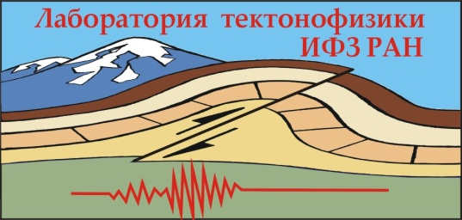
Особенности развития сдвиговых зон по данным
математического моделирования поля напряжений и дешифрирования топокарт
А.С. Лермонтова, Л.А. Сим
ШЕСТАЯ МЕЖДУНАРОДНАЯ КОНФЕРЕНЦИЯ «ТРИГГЕРНЫЕ ЭФФЕКТЫ В ГЕОСИСТЕМАХ»
г. Москва, ИДГ РАН
21 – 24 июня 2022 г.
1

Slide 2
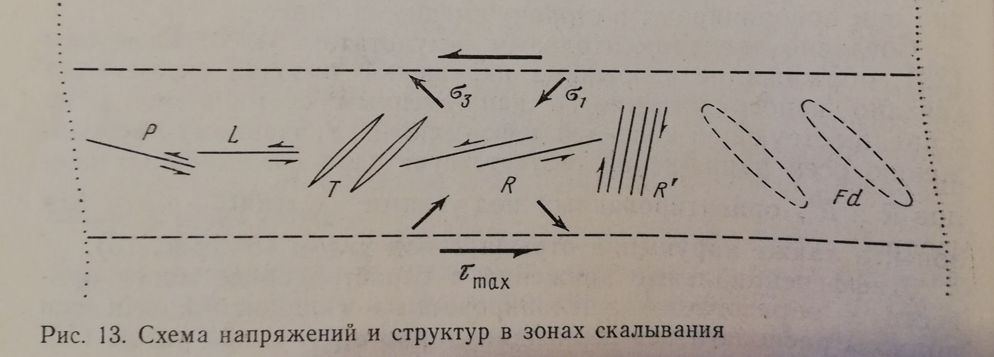
Структуры второго порядка в зонах скалывания (сдвига)
[Стоянов С.С. Механизм формирования разрывных зон. М.: «Недра». 1977]
2

Slide 3
Эшелоны параллельных сколов в зонах сдвига
[Гончаров и др., 2014].
[Ramsay, Huber, 1983].
3

Slide 4
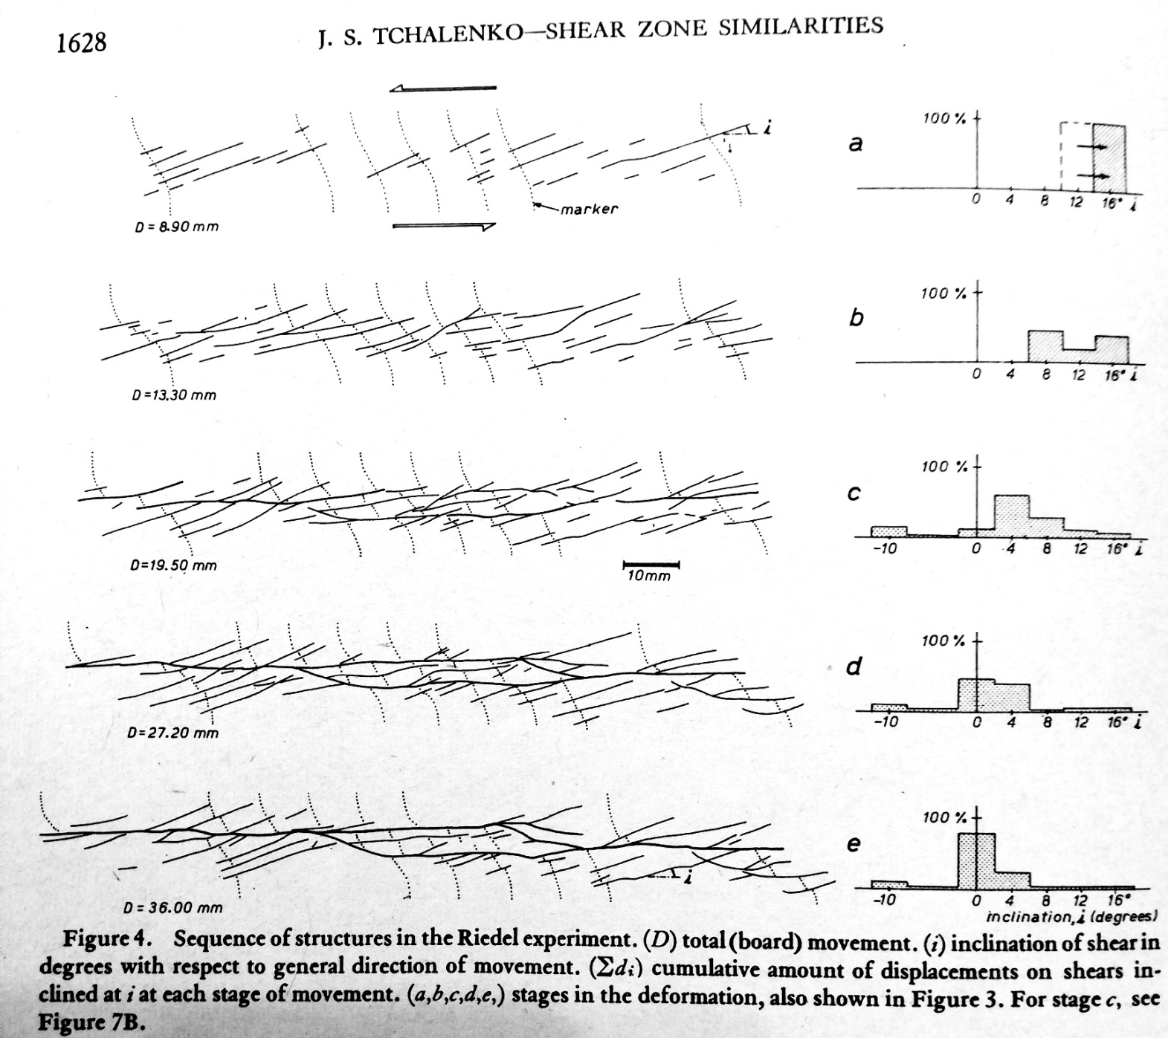
Развитие зоны сдвига
возникновение и развитие R-сколов
возникновение P-сколов
развитие L-сколов и образование
магистрального разлома
[Tchalenko J.S., 1970. Similarities between shear zones of different magnitudes // Geological Society of America Bulletin. V. 81. P. 1625–1640]
4

Slide 5
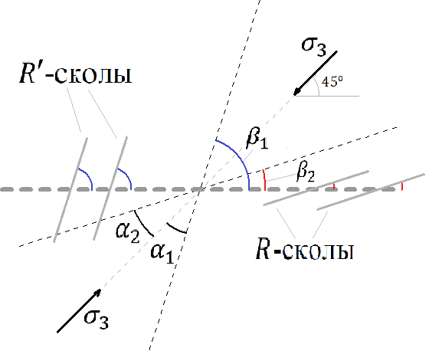



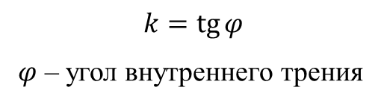

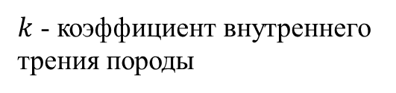
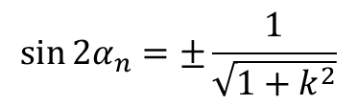



$$τ_{с}$$
– кулоновское
напряжение
Возникновение сколов Риделя
$$\left|τ_{n}\right|=τ_{f}+kσ_{n}$$
$$τ_{f}$$
– прочность породы на сдвиг
Условие разрушения
$k$ - коэффициент внутреннего
трения породы
$$τ_{c}=\left|τ_{n}\right|−{kσ}_{n}=$$
$$=\left|\frac{σ_{1}−σ_{3}}{2}sin{2α}\right|−k\left(\frac{σ_{1}+σ_{3}}{2}+\frac{σ_{1}−σ_{3}}{2}\cos{2α}\right)$$
$$\sin{{2α}_{n}}=±\frac{1}{\sqrt{1+k^{2}}}$$
$$2α_{n}=±\left(\frac{π}{2}−φ\right)$$
Площадки максимального
(площадки скалывания)
$$τ_{с}$$
$$k=\operatorname{tg}{φ}$$
$φ$ – угол внутреннего трения
5

Slide 6
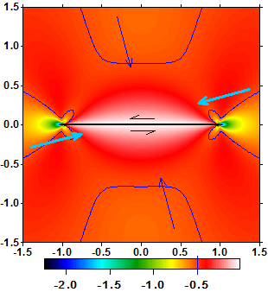
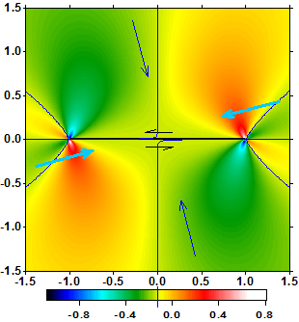
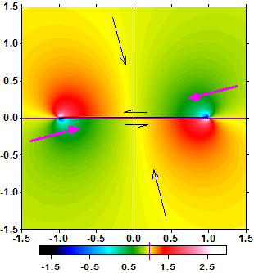
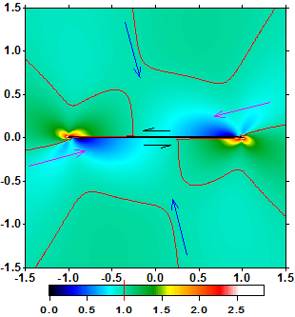
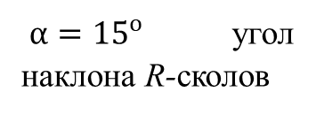
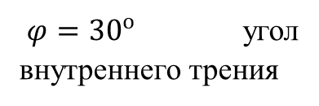





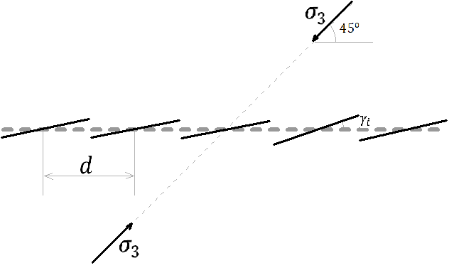

Схема задачи
Приближённый аналитический метод расчёта поля напряжений трещиноватого массива.
Расчёт для одиночной трещины.
Касательное напряжение
Нормальное напряжение
$$σ_{3}^{0}$$
$$σ_{3}^{0}$$
$φ={30}^{о}$ угол внутреннего трения
Изотропное давление
Максимальное
касательное
напряжение
$$\frac{σ_{1}−σ_{3}}{2}=1$$
$α={15}^{о}$угол наклона R-сколов
$$σ_{3}^{0}$$
$$σ_{3}^{0}$$
$$\frac{σ_{1}+σ_{3}}{2}=−1.5$$
Начальные напряжения
6

Slide 7





Случай d=2 (расстояние между трещинами по горизонтали)
$$τ_{c}^{max}$$
– максимальное кулоновское напряжение
$$σ_{n}$$
– нормальное напряжение на площадках скалывания
$$τ_{n}$$
– касательное напряжение на площадках скалывания
$$τ_{c}=\left|τ_{n}\right|−{kσ}_{n}$$
$l=1$ – половина длины трещины
7

Slide 8
Случай d=1 (расстояние между трещинами по горизонтали)
$$τ_{c}^{max}$$
– максимальное кулоновское напряжение
$$σ_{n}$$
– нормальное напряжение на площадках скалывания
$$τ_{n}$$
– касательное напряжение на площадках скалывания
$$τ_{c}=\left|τ_{n}\right|−{kσ}_{n}$$
$l=1$ – половина длины трещины
8

Slide 9



При каком расстоянии будет разрушение
d=1.4
d=1.3
$$τ_{c}^{max}$$
– максимальное кулоновское напряжение
$$σ_{n}$$
– нормальное напряжение на площадках скалывания
$$τ_{n}$$
– касательное напряжение на площадках скалывания
9

Slide 10

Развитие вторичных нарушений
Локальный поворот оси основного сдвига
Угол наклона оси макс. касательного напряжения
к горизонтальной оси
Ориентация новых сколов
Угол наклона оси к горизонтальной оси
$$σ_{3}$$
10

Slide 11
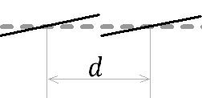







$d=1.3$
$φ={30}^{о}$
угол внутреннего трения
$d=1.4$
$$k≈0.577$$
коэффициент внутреннего
трения
$$τ_{c}≈0.29$$
$d=1.5$
$α={15}^{о}$
угол наклона R-сколов
11

Slide 12







$d=1.4$
$φ={25}^{о}$
угол внутреннего трения
$d=1.5$
$$k≈0.47$$
коэффициент внутреннего
трения
$$τ_{c}≈0.4$$
$d=1.6$
$α={12.5}^{о}$
угол наклона R-сколов
12

Slide 13







$d=1$
$φ={35}^{о}$
угол внутреннего трения
$d=1.1$
$$k≈0.7$$
коэффициент внутреннего
трения
$$τ_{c}≈0.17$$
$d=1.2$
$α={17.5}^{о}$
угол наклона R-сколов
13

Slide 14





$$τ_{n}$$
– касательное напряжение на площадках скалывания
$$σ_{n}$$
– нормальное напряжение на площадках скалывания
Очень маленькое расстояние между соседними сколами
$$τ_{c}^{max}$$
– максимальное кулоновское напряжение
$$τ_{c}=\left|τ_{n}\right|−{kσ}_{n}$$
$φ={30}^{о}$
угол внутреннего трения
d=0.2
d=0.3
14

Slide 15
Небольшое расстояние между соседними сколами
d=0.4
d=0.5
$φ={30}^{о}$
угол внутреннего трения
d=0.6
15

Slide 16
Большое расстояние между соседними сколами
d=1.7
d=1.8
$φ={30}^{о}$
угол внутреннего трения
d=1.9
16

Slide 17
Ориентация оси главного сжатия
d=1
d=1.7
17

Slide 18
Влияние коэффициента трения на бортах сколов
d=1
k=0
k=0.3
k=0.5
d=0.4
k=0
k=0.1
k=0.2

Slide 19
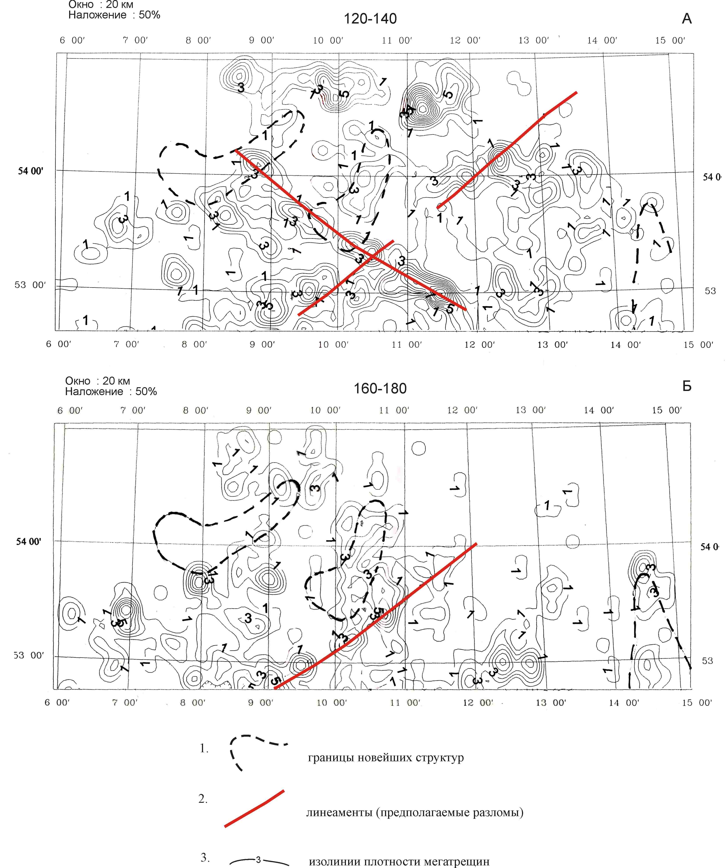
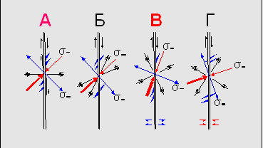
Сопоставление сгущений мегатрещин близких ориентировок с крупными разломами
на ранней стадии разработки СГМ-метода Л.А. Сим

Slide 20
Спасибо за внимание!
18

